Slide 1
Стандарт ИПДО от 2019 г. : Обзор основных изменений
Международный Секретариат ИПДО Октябрь 2019 г.

Slide 2
Зачем нужны изменения?
Чтобы учесть отзывы заинтересованных сторон и устранить неоднозначности в толковании для большей ясности
Чтобы отобразить передовую практику во внедряющих странах
Чтобы сделать внедрение менее затруднительным путем привнесения гибкости
Чтобы побудить страны к усилению раскрытия информации в случаях, когда это важно и соответствует национальным приоритетам

Slide 3
Стандарт ИПДО 2019
Тип | Требование | Итого
Требования — новые | Гендерные аспекты (1.4, 6.3), Контракты (2.4), Продажи сырьевых товаров (4.2), Экологическая отчетность (6.1) | 5
Ожидания — новые | Раскрытие информации компаниями и ГП (4.9, 2.6), Контракты (2.4) | 3
Рекомендации — новые | Лицензирование (2.2), ГП (2.6), Добыча и экспорт (3.2, 3.3), Продажи сырьевых товаров (4.2), Субнациональные переводы средств (5.2), Экологическая отчетность (6.4), Гендерные аспекты (7.1, 7.4), Рекомендации (7.3) | 10
Привнесенная гибкость | Выверка (4.9), Годовая отчетность о ходе работы (7.4) | 2
Разъяснения | Контракты (2.4), Бенефициарное право (2.5), ГП (2.6, 6.2), Отчетность на уровне проектов (4.7), Общественные дебаты и открытые данные (7.1, 7.2) | 7

Slide 4
Как это повлияет на Валидацию?
Страны, в настоящее время занятые подготовкой Отчетов ИПДО и осуществлением исправительных мер по результатам валидации, смогут продолжать свою работу в соответствии со Стандартом 2016 года.
В процессе валидаций, которые будут касаться отчетов, опубликованных до 31 декабря 2019, стран не будут ставить в невыгодное положение за использование Стандарта от 2016 г.
Внедряющие страны смогут продемонстрировать соблюдение либо Стандарта ИПДО от 2016 г., либо Стандарта ИПДО от 2019 г.

Slide 5
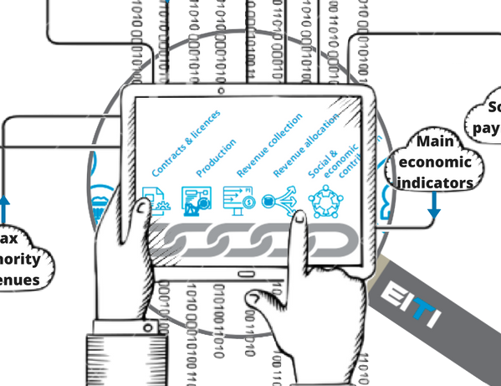
Систематическое раскрытие данных: зачем нужны изменения?
Внедряющие страны и правительства во всё большей мере публикуют информацию в рамках стандартной правительственной и корпоративной отчетности.
Систематическое раскрытие данных обеспечит более своевременное, надежное и систематическое раскрытие информации.
Изменения признают переход к систематическому раскрытию информации и ключевую роль многосторонних групп заинтересованных сторон (МГЗС) в обеспечении соответствия такого раскрытия Стандарту ИПДО.

Slide 6
Систематическое раскрытие данных: что изменилось?
Требования подчеркивают раскрытие полной и достоверной информации отчитывающимися субъектами, а не сосредоточение только на отчетах ИПДО (4.1).
От компаний ожидается раскрытие годовой финансовой отчетности (4.1.e).
Открывает для МГЗС возможность рассмотрения других процедур обеспечения достоверности данных помимо выверки, ожидает одобрения Правлением (4.9).
Полный текст доступен в Требовании 4.1 касательно полного раскрытия данных и 4.9 касательно качества и обеспечения достоверности данных.

Slide 7
Отчетность на уровне проектов: зачем нужны изменения?
Растущее признание того, что данные о платежах и доходах требуют разукрупнения — чтобы понять, что государство получает от каждого отдельного проекта добычи.
Формирующиеся правила касательно обязательного раскрытия данных требуют отчетности на уровне проектов.
Правление ИПДО в 2017 году согласовало требование о разукрупнении раскрываемых доходов в отчетности ИПДО за 2018 и последующие годы.

Slide 8
Отчетность на уровне проектов: что изменилось?
Включая определение термина «проект» в соответствии с формирующейся практикой:
«Операционная деятельность, которая регулируется отдельным договором,
лицензией, договором аренды, концессионным договором или аналогичным
юридическим соглашением и которая лежит в основе платежных обязательств
перед правительством» (4.7).
Полный текст доступен в Требовании 4.7 касательно уровня разукрупнения данных.

Slide 9
Прозрачность контрактов: зачем нужны изменения?
Контракты являются ключевым фактором для понимания финансовых условий проекта и доходов, собираемых государством.
Более 30 внедряющих стран ИПДО осуществляют раскрытие как минимум части контрактов.
18 крупных добывающих компаний поддерживают прозрачность контрактов.

Slide 10
Прозрачность контрактов: что изменилось?
Требуется обнародование контрактов, которые были заключены, подписаны или изменены с 1 января 2021 года (2.4.a).
Ожидается, что МГЗС включат свои планы по раскрытию контрактов в рабочие планы на 2020 год (2.4.b).
Ожидается, что МГЗС включат свои планы по раскрытию контрактов в рабочие планы на 2020 год (2.4.b).
Полный текст доступен в Требовании 2.4 касательно контрактов и 2.1 касательно фискального и правового режима.

Slide 11
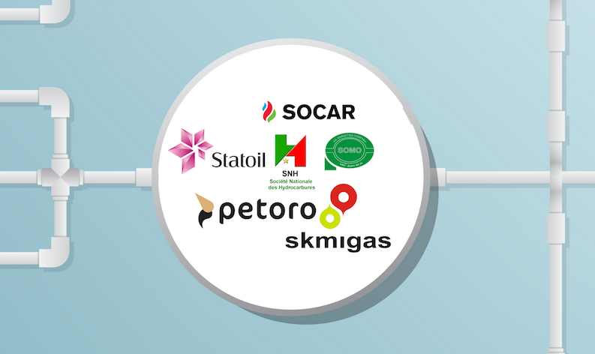
Государственные предприятия: зачем нужны изменения?
Государственные предприятия (ГП) часто играют важную роль в управлении природными ресурсами государства.
Валидация продемонстрировала текущие проблемы и недостаток ясности соответствующих Требований ИПДО.
ГП все больше «интегрируют» раскрытие данных и публикуют информацию на веб-сайтах или в годовых финансовых отчетах.

Slide 12
Государственные предприятия: что изменилось?
Описание финансовых отношений между государством и ГП также должно охватывать совместные предприятия и дочерние компании (2.6.a.i).
Подлежащие раскрытию сведения о кредитах включают в себя график погашения и процентную ставку (2.6.a.ii).
Ожидается, что ГП будут публиковать свою финансовую отчетность, которая прошла аудит (2.6.b)
МГЗС могут рассмотреть применение сформулированного МВФ определения термина «квазифискальные расходы» (6.2).
Полный текст доступен в Требованиях 2.6, 4.5 и 6.2.

Slide 13
Продажа государственной доли нефти, газа и минеральных ресурсов: зачем нужны изменения?
Более половины доходов на сумму 2,5 млрд долларов США, раскрытых странами ИПДО, происходят от продажи государственной доли нефти, газа или минеральных ресурсов торговым компаниям.
Страны и ГП достигли значительного прогресса в раскрытии продаж нефти благодаря «целенаправленным усилиям по обеспечению прозрачности в сфере торговли сырьевыми товарами» со стороны ИПДО.
Выявлены возможности по стимулированию раскрытия информации на основе формирующейся практики и стимулированию закупочных компаний к обеспечению соответствия раскрытия информации по компаниям/ГП.

Slide 14
Продажа государственной доли нефти, газа и минеральных ресурсов: что изменилось?
В охват включены внедряющие страны, ГП и третьи стороны, продающие от имени правительства (4.2.a).
Объемы и стоимость проданной продукции должны разукрупняться по контрактам на продажу (а не по покупателям).
Приветствуется раскрытие данных о процессе отбора покупателей и контрактах на продажу (4.2.b).
Закупочным компаниям рекомендуется раскрывать свои платежи в адрес государства за покупки сырьевых товаров (4.2.c).
Полный текст доступен в Требовании 4.2 касательно продажи государственной доли добычи.

Slide 15
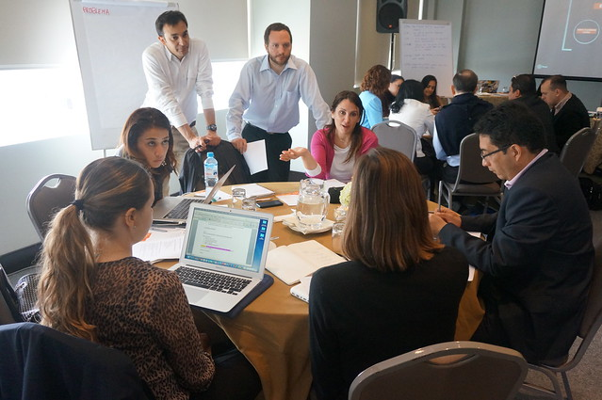
Гендерные аспекты: зачем нужны изменения?
Участие женщин и маргинализированных групп в управлении природными ресурсами является ключевым фактором надлежащего управления сектором.
Изменения направлены на улучшение представленности МГЗС, обеспечение соответствия данных гендерному анализу, улучшение доступа к данным для женщин и маргинализированных групп.

Slide 16
Гендерные аспекты: что изменилось?
От МГЗС требуется учитывать гендерный баланс (1.4).
В отчетности ИПДО должны предоставляться показатели занятости по проектам, ролям и половому признаку в случае наличия таких данных (6.3).
МГЗС должны учитывать трудности доступа к информации по половому признаку и по подгруппам (7.1).
МГЗС рекомендуется документировать усилия по улучшению гендерного равенства и социальной всеобъемлемости (7.4).

Slide 17
Экологическая отчетность: зачем нужны изменения?
Экологические проблемы являются важной частью управления природными ресурсами.
Как минимум 28 стран включили в отчетность ИПДО информацию о платежах на природоохранную деятельность или мониторинге воздействия на окружающую среду.

Slide 18
Экологическая отчетность: что изменилось?
Требуется раскрывать существенные платежи в пользу государства на цели охраны окружающей среды (6.1)
Приветствуется раскрытие информации касательно воздействия на окружающую среду и мониторинга такого воздействия (6.4)
Полный текст доступен в Требовании 6.1 касательно социальных расходов и расходов на природоохранную деятельность, а также 6.4 касательно воздействия на окружающую среду.

Slide 19
Годовая отчетность о ходе работы: зачем нужны изменения?
Консультации с заинтересованными сторонами показали, что годовые отчеты о ходе работы не всегда служат целям анализа воздействия, и это случается довольно часто.
Во многих странах имеются другие способы анализа воздействия и результатов внедрения (например, исследования воздействия, Отчеты ИПДО, заседания МГЗС, мероприятия при участии заинтересованных сторон или другие средства отчетности).

Slide 20
Годовая отчетность о ходе работы: что изменилось?
МГЗС могут выбирать, как проводить ежегодный анализ результатов и воздействия внедрения ИПДО (7.4).
От стран больше не требуется публиковать такие анализы до 1 июля.
Полный текст доступен в Требовании 7.4 касательно анализа воздействия и результатов внедрения ИПДО.

Slide 21
Другие рекомендуемые положения
Лицензирование (2.2) — Выбор процедур лицензирования и требований для отзыва или аннулирования лицензий.
Добыча и экспорт (3.2, 3.3) — Раскрытие по компаниям или проектам.
Своевременность данных (4.8) — Более своевременное раскрытие информации.
Субнациональные переводы средств (5.2) — Распределение и расходование.
Дальнейшие действия на основе выводов ИПДО (7.3) — Рекомендации для проведения реформ.

Slide 22
Небольшие уточнения и разъяснения
Проведение более четкого различия между общественными дебатами и доступностью данных/открытыми данными (7.1 и 7.2).
В разделе «Терминология» также объясняется систематическое раскрытие данных.
Статус стран не приостанавливается за достижение менее, чем удовлетворительного прогресса в Требованиях 1.1-1.3.
Отдельный раздел о контроле Правления ИПДО над внедрением (прежнее Требование 8 касательно «Статуса соответствия и сроков»).

Slide 23
Что будет дальше?
Международный Секретариат занимается обновлением и разработкой руководства касательно новых требований.
МГЗС должны будут учитывать последствия для своих рабочих планов и раскрытия данных ИПДО.
Просим обращаться в Международный Секретариат, если вам необходимы разъяснения или поддержка.
2019 Стандарт доступен здесь: https://eiti.org/ru/document/eiti-standard-2019.

